Slide 1
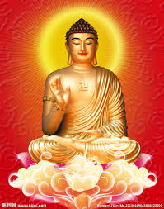
顶礼本师释迦牟尼佛！顶礼文殊智慧勇识！
顶礼传承大恩上师！
无上甚深微妙法 百千万劫难遭遇
我今见闻得受持 愿解如来真实义
为度化一切众生，请大家发无上殊胜的菩提心！

Slide 2

二谛：开启中观门扉之钥匙
复习

Slide 3
本课提纲
概述
  中观的分别
  分开二谛的必要性
  学习二谛的重要性
中观及二谛的含义
  中观的含义
  胜义谛和世俗谛的含义
两个世界如何取舍
世俗谛为何如幻如梦
  抉择外在的世界如幻如梦
  抉择内在的精神世界无实有
二谛双运
证悟空性的目的

Slide 4
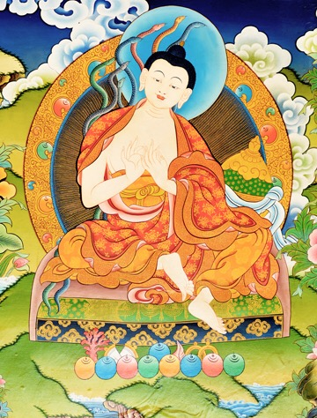
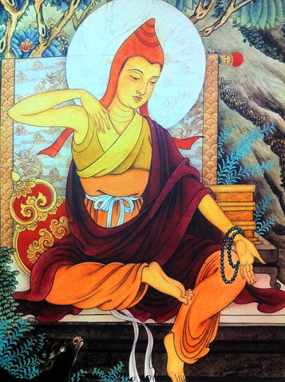
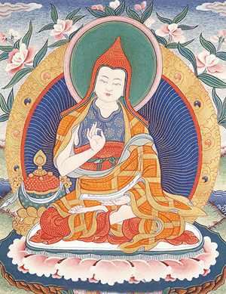
中观的分别：中观与大中观
中观：佛陀二转法轮的空性思想
佛陀三转法轮的远离一切执着的 “光明”
大中观：如来藏中观或他空中观
部分
中
观
论
典
龙树菩萨
“中观六论”
月称菩萨
《入中论》
寂天菩萨
《入行论 第九品》

Slide 5
分开二谛的必要性
证悟空性，必须有中观的概念
理解中观，必须分开二谛，二谛涵盖了所有中观的含义
了解并分开二谛，就可以纠正很多学习佛法中的困惑：
既然佛是空性，为什么要学佛呢？怎么能成佛呢？
有没有因果轮回？
既然因果、轮回、学佛、成佛以及度化众生都是存在的，又怎么会是空性呢？
推翻自己的执着和错误观点，增强修学的正见和信心

Slide 6
学习二谛的重要性
本期法义宣讲的是中观里的既简单又关键一些问题。这既是理论又是修法的，是我们必须了解的。
听闻空性，千载难逢，可以在心田播下种子并在不久的将来成熟；
不了解空性，就很难做到三殊胜修法中的“无缘殊胜”；
凡是想解脱的人，必须证悟空性。通过闻思具足正知正见包括空性的见解，是为实修“开绿灯”。
出离心、菩提心和空性，各有各的优点，各有各的作用，三者结合，才能让人走上真正的解脱道，缺少一个都不行。

Slide 7


中观的含义
能說是因緣 善滅諸戲論
  我稽首禮佛 諸說中第一
有
无
二十四小时里我们的所做所为，第六意识的思维，以及眼识、耳识、鼻识、舌识和身识的感受，这一切都叫二边。
我们的思维从未离开过有无、常无常、高低、左右、上下、长短等等这些相互观待的概念，所以叫作二边。
中观的含义就是远离二边这些凡夫的执着，但并不是说有一种中间的存在。
真正了解中观，必须自己亲身体会
常
无常
高
低
左
右
上
下
长
短
不生亦不灭，不常亦不断，不一亦不异，不来亦不去。
能说是因緣，善灭诸戏论，我稽首礼佛，诸说中第一。- 龙树菩萨《中论》

Slide 8
胜义谛和世俗谛的含义
胜义谛
凡夫眼耳鼻舌身意从未接近过的境界
空性、光明、和平的世界，世界也是其假名，是万物最究竟的本来面目
世俗谛
凡夫在24小时所接触的一切
世人眼耳鼻舌身识所创造出来的，如幻如梦的梦幻世界
菩提本无树，明镜亦非台。本来无一物，何处惹尘埃！
佛所说的“世人与我争论”
身是菩提树，心如明镜台。时时勤拂拭，莫使惹尘埃。
佛所说的“我不与世人争论”
是凡夫六识所能触及的物质和精神世界背后的另一个境界
佛、菩萨和一些证悟了的凡夫随时可以进入，普通凡夫可以通过中观的逻辑证实其存在
包括了因果轮回、造业行善、学佛成就，还有物质、精神、时间、空间、运动等等，及古往今来的哲学、科学、艺术等一切学科
包括凡夫前五识所能感受到的，第六意识思维到的一切
Notes:
“我不与世人争论”，就是佛从世俗谛角度讲的。其中的“世人”，是指人眼、耳、鼻、舌、身识的观点。依世俗谛而言，世人眼睛所看见的物体算不算是物质呢？可以这样肯定。不仅如此，包括山河大地以及一切所思所感都是存在的，有轮回也有涅槃，有善也有恶。凡是世人的眼、耳、鼻、舌、身识所能感觉到的，都是存在的。然而，世人眼、耳、鼻、舌、身所感觉到的，形形色色的一切，只不过是如幻如梦的虚幻世界，是世人的眼、耳、鼻、舌、身识所创造出来的世界而已，但佛也临时肯定它如幻如梦似的存在。而那些被眼耳鼻舌身识所否定的，佛则肯定为不存在。所以，佛不与世人争论。这叫作世俗谛。
佛所说的“但世人与我争论”又是什么意思呢？这是佛从宣说胜义谛的角度而言的。世人为什么会与佛争论呢？因为，佛所讲的胜义谛境界已经超越了世人眼、耳、鼻、舌、身识的范围，他们无法理解，所以会与佛争论。

Slide 9
胜义谛和世俗谛的含义
在每一个物质上，都存在世俗谛和胜义谛这两个层面
凡夫的六识无法超越世俗谛的境界或范围
学习中观理论，可以认识胜义谛的层面
彻底到达胜义谛，就会永恒地度化众生。
例如：许多年来，我看见雪山一直是白色的，现在突然变成黄色
由此可以推知，肯定是我眼睛生了病，而不是雪山发生了变化。
经过这样的推理可知雪山的颜色不是黄色，应该是白色。
胜义谛像是雪山原有的白色，世俗谛像是因患眼疾而引起的，将雪山看成黄色的错觉。

Slide 10
两个世界如何取舍
胜义谛 vs. 世俗谛
也可以说胜义谛像苏醒时所见的景象，世俗谛就像梦中的景象。
梦中的一切景象，从苏醒的角度而言是根本不存在的。梦里的所有苦乐美丑，都将跟梦一起消失得无影无踪。
同样的，当我们彻底地到达胜义谛的时候，在自己的境界中，世间的苦乐、善恶等等一切，都将不复存在
但我们却能了知他人的苦乐，所以，就会永恒地度化众生。
佛始终在胜义谛中，但是，佛知道众生在世俗谛中干什么，以及度化众生的方法等等。
一地以上的菩萨进入空性境界时，便处于胜义谛中，从此境界出来后，又处于世俗谛中
凡夫需要认识到胜义谛的存在和世俗谛世界的虚幻；如理修行，现象世界逐渐消失直到无影无踪，证得如来藏光明。

Slide 11
世俗谛为何如幻如梦
我们现在主要的任务:
不是了解佛的境界
也不是证悟菩萨的境界
现在我们真正需要的，是推翻自己眼、耳、鼻、舌的观点
因为我们执着的基础是没有理由的，不牢固的，所以很容易推翻
推翻的方法：
抉择外在的物质世界如梦如幻
抉择内在的精神世界无实有

Slide 12
抉择
外
在的物质世界
如
幻
如梦
我们刚出生时就执着我的存在，继而就有了我所的存在
我们从未想过我及我所的存在有无证据，而是不假思索地接受了这种观点
所以物质世界的实在性仅仅来自于我们的感觉
“物质存在”的证据最终是来自于眼耳鼻舌身的，但它们是靠不住的
所以我们找不到“物质存在”的证据
  梦境和现实两个世界没有本质的差别，都是虚幻的
所以当下和梦境没有区别
每一种物质都可以分解，而且分到极点都会消失得无影无踪
一切物质都是在空性中产生，在空性中毁灭，现在也离不开空性
物质的“本体”不存在

Slide 13
抉择内在的精神世界无实有 – 中观的逻辑分析方法
当眼、耳、鼻、舌、身五根毁坏时，相应的五识就无法存在，这时意识也不可能单独存在
心无住所：“意不住诸根，不住色与中，不住内或外，余处亦不得。”
  心不住于眼耳鼻舌身五根上，也不住于外境上，也不住在内根与外境之间，心不在身内，也不在身外，而其他处也找不到。
  这样通过分析以后，有智慧的人就会慢慢了解，所谓的心，在里面也没有，外面也没有，内外二者的中间也没有，完全是了不可得。
  就像《金刚经》中讲的那样：“过去心不可得，现在心不可得，未来心不可得。”
  我们有时候生起极大的嗔恨心或贪心，当时好像真有这么一个恶心，但详细去观察它的本体，无论是它的来源、住处、去处，全部都不存在。
观察心识本身：“非身非异身，非合亦非离，无少实性故，有情性涅槃。”
  心既不是身体，也不是异身之外法，非与身相混合，也非离身而存在。因此心识无有丝毫真实自性，诸有情的自性本来即是涅槃。
  通过这样的观察：这颗心只是名言中的假象而已，无论是贪心、嗔心、痴心，还是信心、大悲心、菩提心，以胜义理论来观察，就像《中观根本慧论》所说，这些统统都不存在。
以上及其它相关颂词详见索达吉堪布上师《入行论》第176课讲记
“心如闪电似风云，思维一切众念染，详加观察无基根，有如阳焰本性空，空而现乎现而空。”

Slide 14
抉择内在的精神世界无实有 – 密宗的方法
前提：
具备出离心和菩提心；
怎么做：
反问自心，即当心平静下来再去观察心到底是什么；
表现：
打坐中发现“我”不存在了，甚至会有临时的害怕和恐惧的反应，很快会超越它，并在继续修学中明白“我”就是“显空无别”的。
现在我们可以知道，不但物质世界不存在，包括精神世界也不存在。而世俗谛仅仅是由物质世界和精神世界组成的，一切都包含在这两种世界中，它们都不存在了，还能存在什么呢？这就说明，没有一物是存在的。就像六祖所说的：本来无一物。目前，我们虽然知道这两种世界是不存在的，但这只是意识的肤浅感觉而已，不是真正地体会空性。

Slide 15
二谛双运
空性（胜义谛、实相）和现象（世俗谛）从来就不矛盾
  无论分解不分解，组合不组合，布的本体都是一样的。组合起来，叫作世俗谛；分解至不存在，叫作胜义谛。布的本体从未离开过胜义谛，但是在世俗谛中，布又是存在的，它可以做成衣服穿在身上，这两个是不矛盾的。所以，前面才会讲到，每一种物质都可以分出世俗谛和胜义谛。
二谛双运不仅是理论，而且是实修的方法，如何实现二谛双运：
  学习二谛，了达了一切万法既是空性又是存在的道理，去除疑问、安心修持；
  从世俗谛着手，把出离心、菩提心建立起来，扎实基础；
  学会理论、反复思维，深深体会到、感觉到一切都是空性，达到解悟的境界；
  通过修心，让对空性的体会时间逐渐延长，执着的时间逐渐缩短；
  最后证悟真正的空性境界，彻底推翻有我的执着。

Slide 16
证悟空性的目的
从小乘的角度讲，证悟空性是为了自己得到解脱，是为了解决自己的生老病死。但是，从大乘的角度讲，证悟空性的目的不在于此，而是为了更好地利益众生。
如果不证悟空性，就始终有我执，必然会阻碍我无自私、无条件地奉献；
推翻了我执，就可以自由自在地利益众生，度化众生就是唯一的工作；
大乘菩萨既超越了六道轮回，但又不脱离六道轮回。
  超越了六道轮回：因为他不在六道轮回的范围内，他不受六道轮回的影响，一尘不染
  不脱离六道轮回：因为他虽然证悟了空性，已经达到了最高境界，但他的目的仅仅是为了更好地利益众生，所以他没有脱离六道轮回，永远都在轮回中度化众生
我们的目标，就是成为大乘菩萨。

